Slide 1
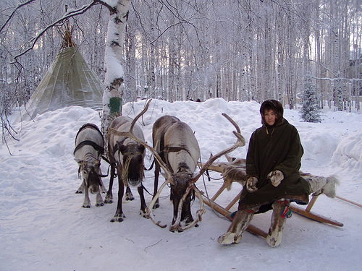
СРЕДСТВА ПЕРЕДВИЖЕНИЯ

Slide 2
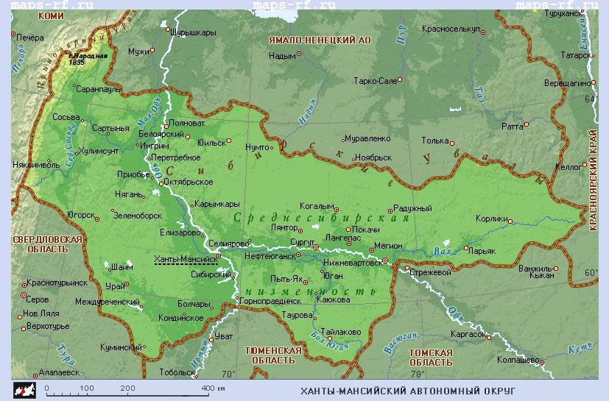

Slide 3
НАРТЫ

Slide 9
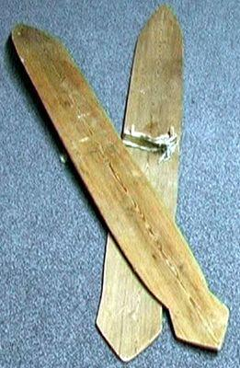
ЛЫЖИ

Slide 10
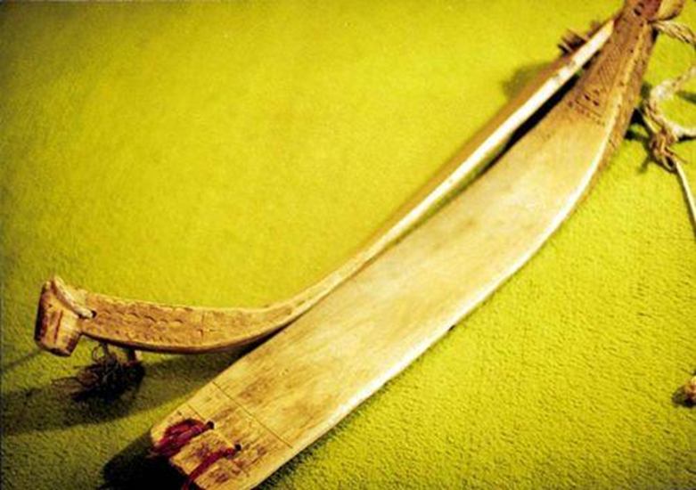

Slide 11
ОБЛАС

